Slide 1
在祝福中的生活
哥林多后書 13﹕14
福

Slide 2
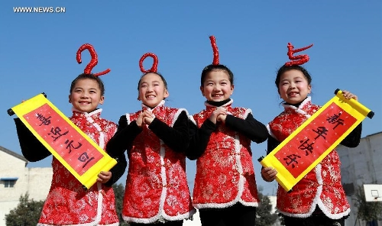
新年快乐！

Slide 3
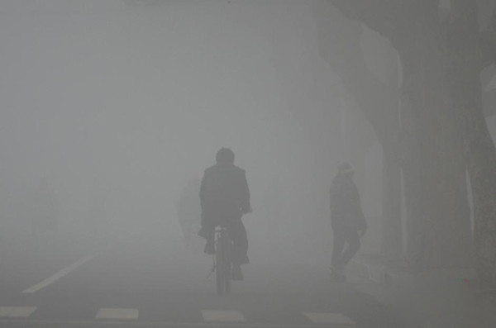
北京人雾霾中自乐
我骑电驴车，有开飞机的感觉，两边全是祥云！
“早上一拉窗帘以为我瞎了呢。”
北京目前状态：遛狗不见狗，狗绳提在手，见绳不见手，狗叫我才走

Slide 4
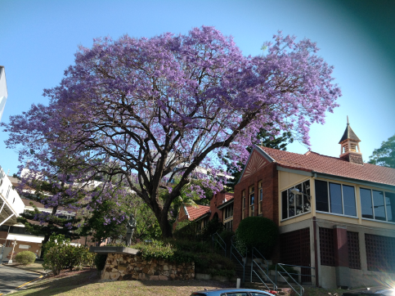

Slide 6
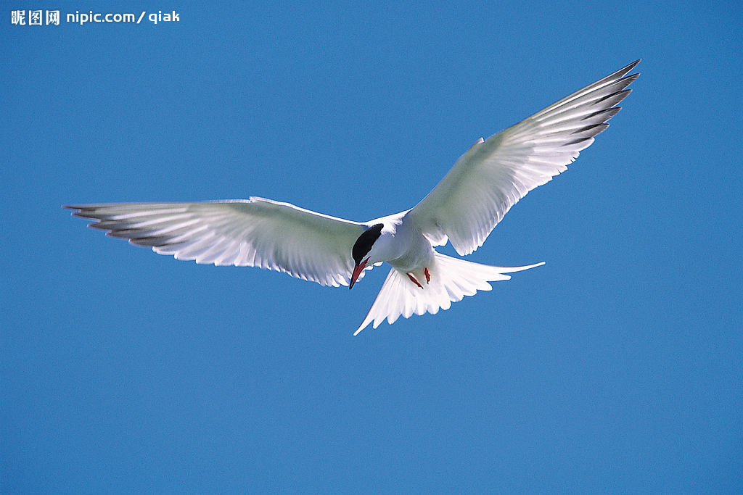

Slide 7
1）主耶稣基督的恩惠
χαριϛ （charis）
 2）神的慈爱
άγαπη（agape ）
 3）圣灵的感动
κοινωια（koinonia）
→ 能力
→ 牺牲
→ 伙伴的关系

Slide 8
福音的祝福
圣灵的感动
第三程度
他人得福
神的慈爱
第二程度
亲人得福
耶稣的恩惠
第一程度
自己得福

Slide 9
应用
在祝福中的生活
福
1）祷告（耶稣的恩惠）
2）默想 （神的慈爱）
3）行动！（圣灵的感动）

